Slide 1
Создание telegram бота
Для подготовки к ЕГЭ по физике

Slide 2
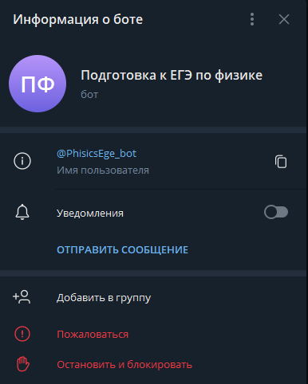
Я собираюсь сдавать ЕГЭ по физике и поэтому захотел сделать себе удобного помощника – телеграмм бота для подготовки

Slide 3
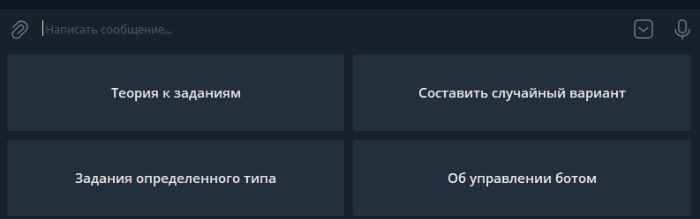
Мой бот имеет несколько функций
Раздел с теорией
Создание случайного варианта
Отработка отдельных заданий
Информация о боте

Slide 4
Каждая функция продумана и помогает готовиться к экзамену

